Slide 1
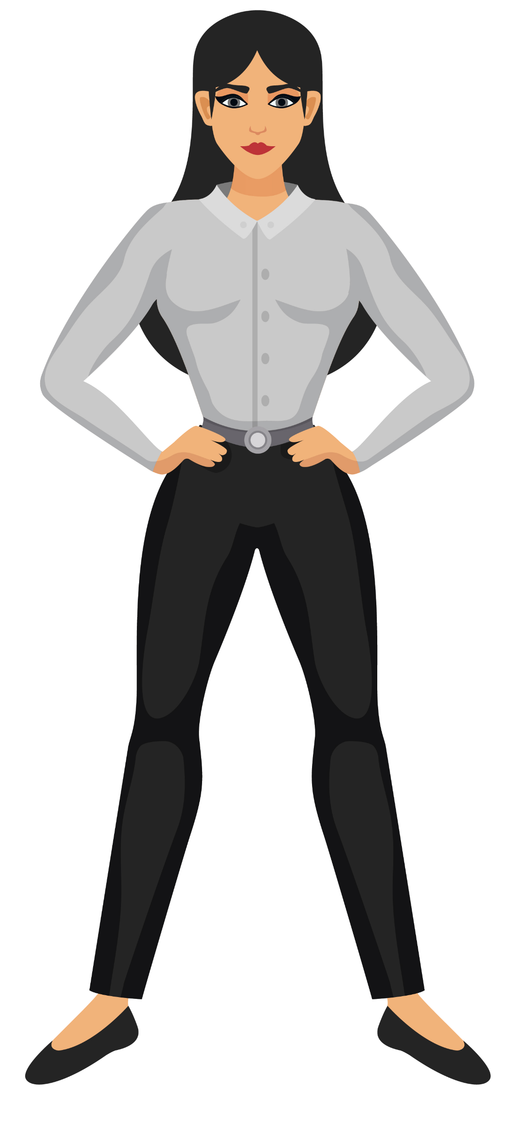
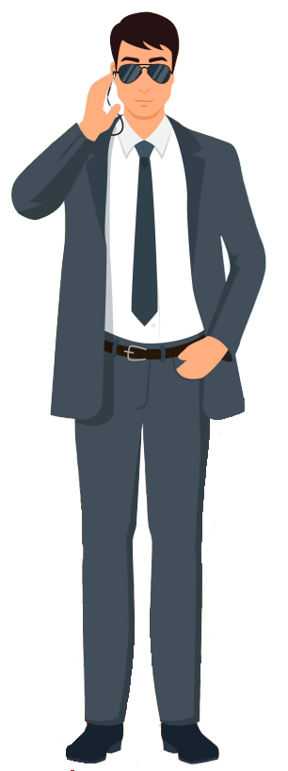
Bienvenue dans la classe virtuelle
Se loguer avec prénom et initiale de nom (sinon vous serez sorti de la classe virtuelle)
En entrant, activer votre micro pour dire bonjour (et tester si ça fonctionne)
Puis désactiver
Lever la main pour demander la parole / baisser la main quand plus besoin
Utiliser le tchat avec modération, et de manière correcte et compréhensible
Pour se proposer comme modérateur (garant du respect des règles),
se signaler oralement, merci !
Freepik (macrovector)

Slide 2
Svt – seconde
Travail à distance

Slide 3
Comment va s’organiser le travail ?
Des ressources à consulter dans un parcours Elea : vidéos, documents, quiz, autres...
Des notes à prendre, des schémas à légender, des tableaux à compléter...
Des activités à réaliser soit seul / soit à plusieurs à distance (ex : avec un pad)
Une classe virtuelle par semaine : pour vos questions, des explications...
Des QCM d’entraînement
Des évaluations... On verra ☺

Slide 4
Avec quels outils ?

Slide 5
Vos retours sur le travail en svt à distance
Positif ☺ | Négatif ☹

Slide 6
Comment m’organiser a la maison ?

Slide 7
quel rythme de travail ?
Sondage sur la classe virtuelle

